Slide 11
Canal no Telegran - https://t.me/Info_licao
4º TRIMESTRE DE 2022

Slide 12
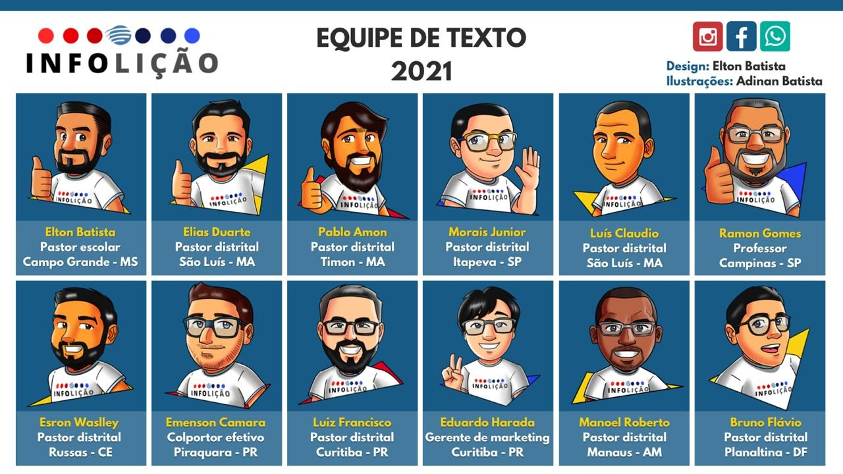

Slide 13
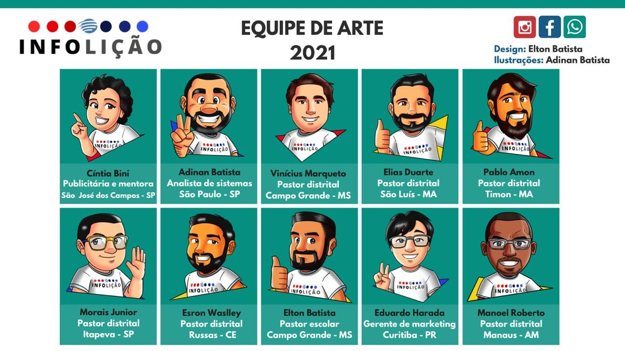

Slide 14
